Slide 1
Муниципальное бюджетное дошкольное образовательное учреждение городского округа Перевозский Нижегородской области "Детский сад "Колокольчик"
Экологическая
тропа
Воспитатель: Веселова Ирина Константиновна

Slide 2
В целях экологического образования на территории детского сада создана экологическая тропа, которая выполняет познавательную, развивающую и оздоровительную функцию. Экологическая тропа – специально оборудованная в образовательных и воспитательных целях природная территория; маршрут, проходящий через различные природные объекты, имеющие эстетическую, природоохранную ценность, на котором дошкольники получают информацию о них. Экологическая тропа включает в себя ряд самых разнообразных объектов растительного и животного мира, видовые ландшафтные композиции, малые архитектурные формы.

Slide 3
ЦЕЛИ ЭКОЛОГИЧЕСКОЙ ТРОПЫ:
-Использовать прогулки для общения детей с природой ближайшего окружения, расширения кругозора и оздоровления детей на свежем воздухе
-Познакомить с разными объектами живой и неживой природы и показать взаимосвязь природы с окружающим миром
-Способствовать развитию экологической воспитанности дошкольников: вызывать чувство близости к природе, сопереживание ко всему живому, заботу и бережное отношение к природе.
-Использовать прогулки по экологической тропе для развития наблюдательности, познавательной и творческой активности дошкольников посредством проведения игр, исследований, наблюдений, театрализованных занятий и других видов деятельности

Slide 4
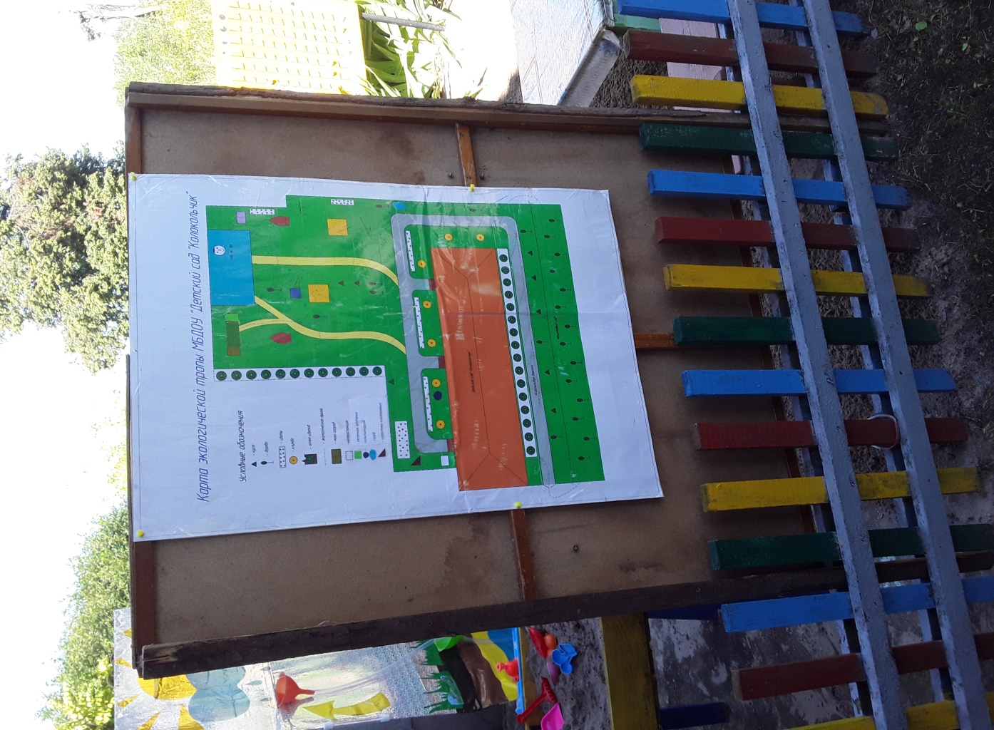
Начало маршрута: стенд, где расположена схема тропы. На этой точке дети знакомятся с объектами тропы, правилами поведения на тропе. Маршрут экологической тропы представляет собой последовательное движение по часовой стрелке от одного объекта к другому, и наглядно показан на картосхеме тропы, от которой и начинается маршрут.

Slide 5
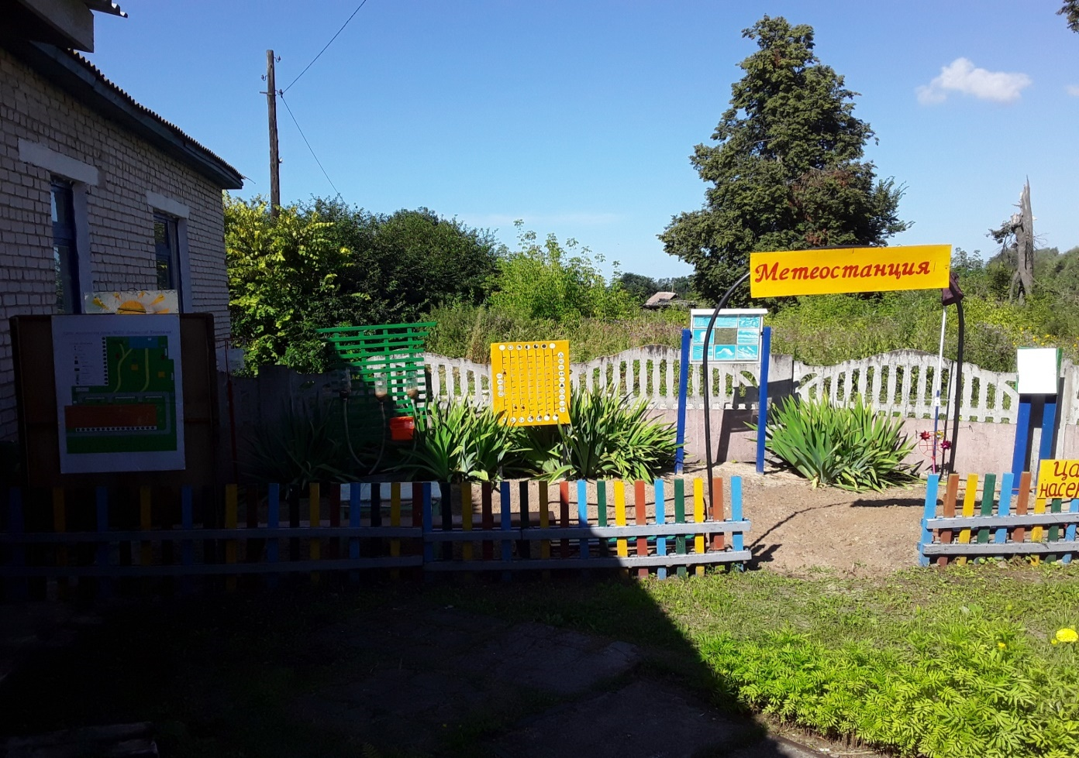
«Метеостанция» В нашем детском саду метеостанция оборудована различными приборами. Наблюдая за погодой, дети учатся выделять отдельные явления, степень их интенсивности и другие характеристики. Дети наблюдают не только сами явления погоды, но и их воздействие на окружающие предметы. Наблюдения за погодой состоят из определения состояния неба, наличия или отсутствия осадков и ветра, степени тепла и холода.

Slide 6
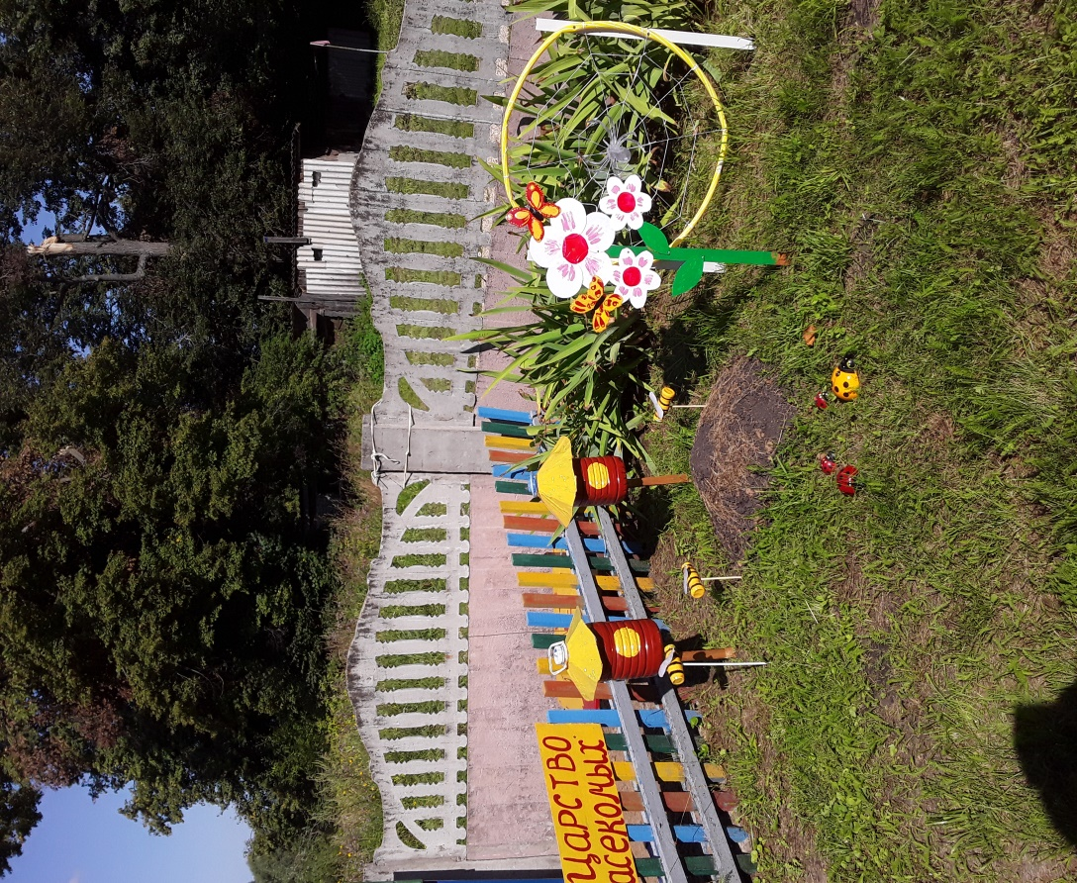
«Царство насекомых» На данном объекте экологической тропы дети знакомятся с различными насекомыми: муравьи, божья коровка, бабочки, пауки, пчелы: с их образом жизни, пользе для человека.

Slide 7
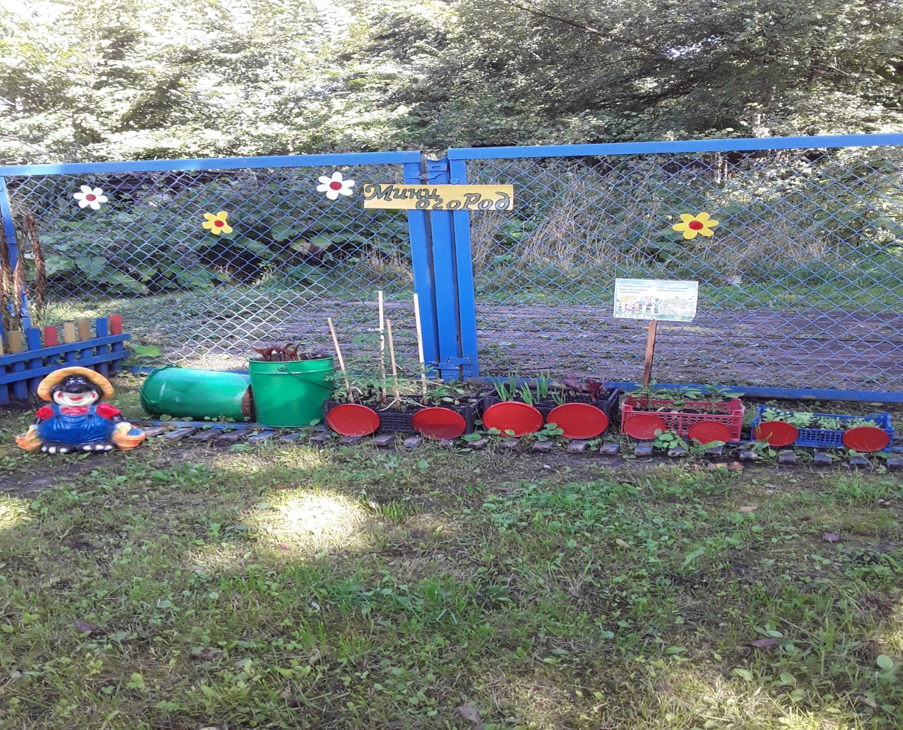
«Мини-город» Огород в детском саду выполнен в виде поезда. В каждом вагончике растет своя культура. Это способствует развитию наблюдательности и любознательности у детей, что помогает лучше ознакомится с растительным миром. Он способствует расширению представления детей о растениях как живых организмах, об условиях, необходимых для роста и развития. Кроме того, «Огородик» развивает эстетические чувства у дошкольников, умение радоваться красоте выращиваемых растений и оценивать результаты своего труда.

Slide 8
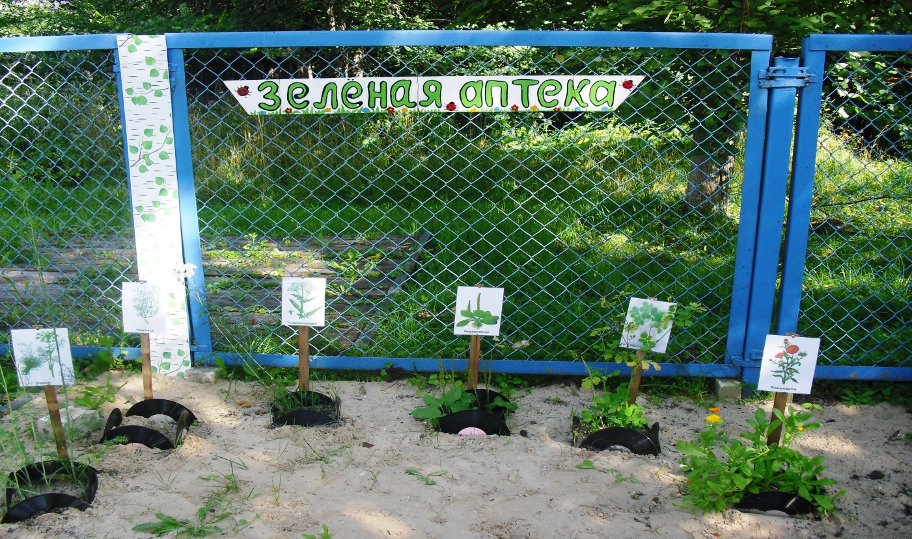
Зеленая аптека. С глубокой древности человек использовал естественные блага растительного мира и как источник своего пропитания, и для облегчения своих недугов. По существу любое растение создано природой во благо, а задача человека лишь понять его предназначение, поскольку весь зелёный мир – это своего рода аптека. Аптекарский огород создан нами для того, чтобы познакомить детей с разнообразием лекарственных растений, их биологическими особенностями. Для проведения наблюдений, за этапами роста и созревания растений-целителей, закрепления знаний о ценности их для здоровья, учить правилам сбора и сушки трав «зеленой аптеки»

Slide 9
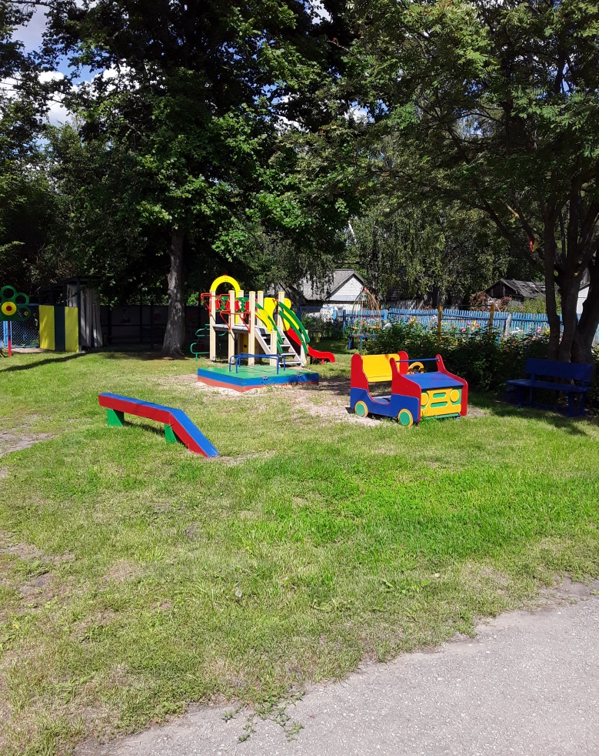
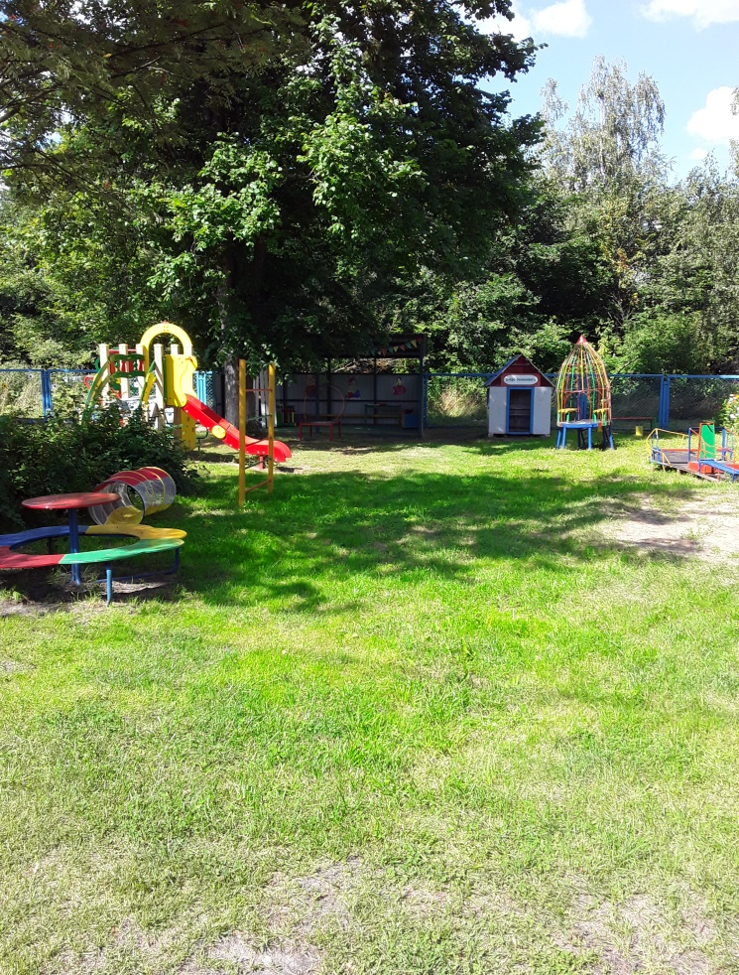
Деревья и кустарники На территории детского сада растут различные деревья. Наблюдая за ними дети любуются их красотой, разновидностью. Зная названия деревьев, ребята могут рассказать что это за дерево, его плоды, строение.

Slide 10
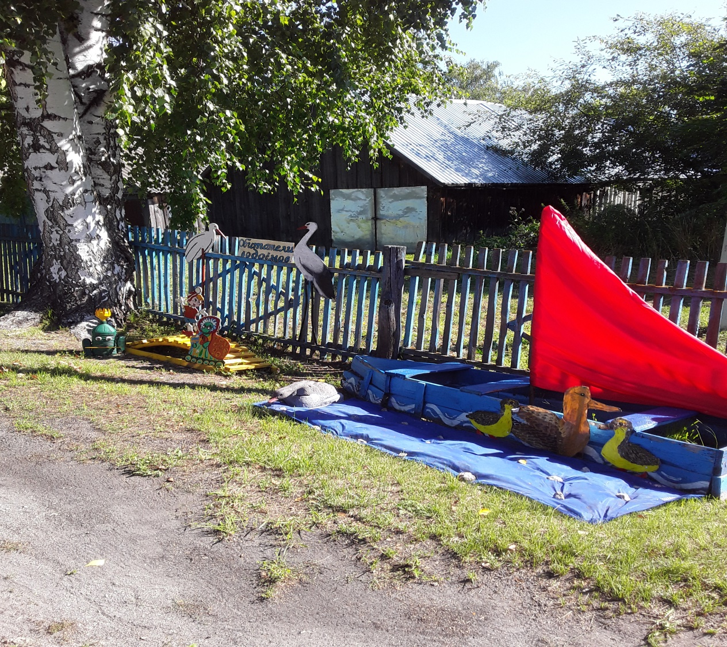
Жители рек и водоемов Эта композиция состоит из водоема с плывущей лодкой и различными фигурками обитателей рек и водоемов.

Slide 11
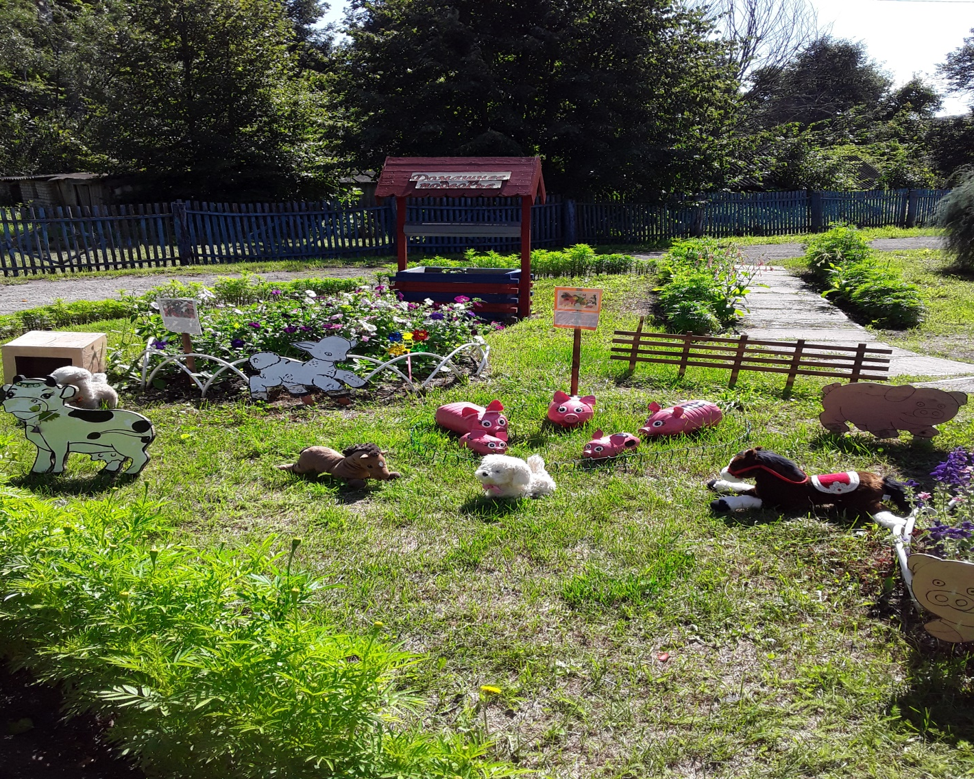
Домашнее подворье. На участке детского сада создан объект «Домашнее подворье» с малыми архитектурными формами: колодец, плетень, а также фигурок животных (корова, поросята, коза и др.). Все это способствует расширению кругозора детей.

Slide 12
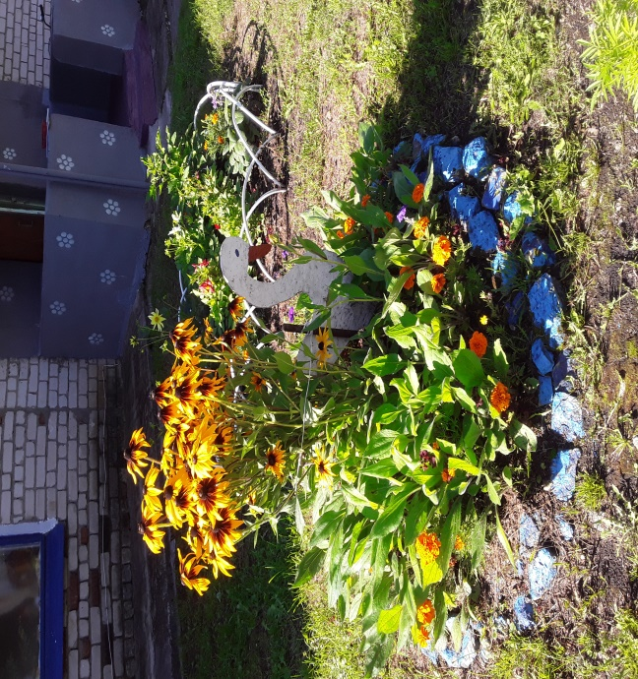
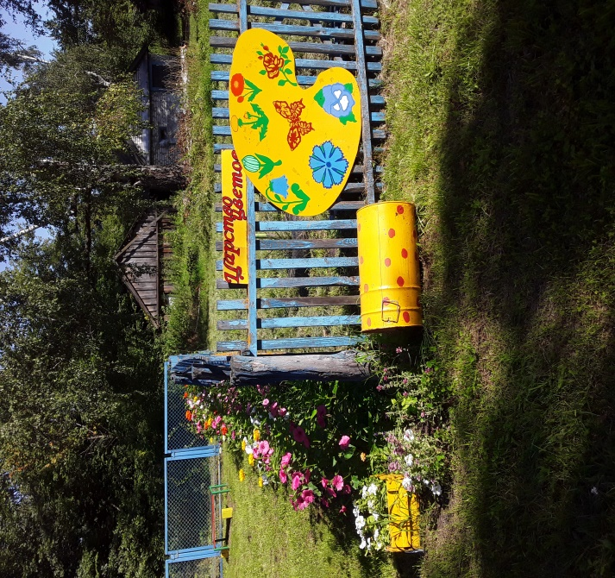
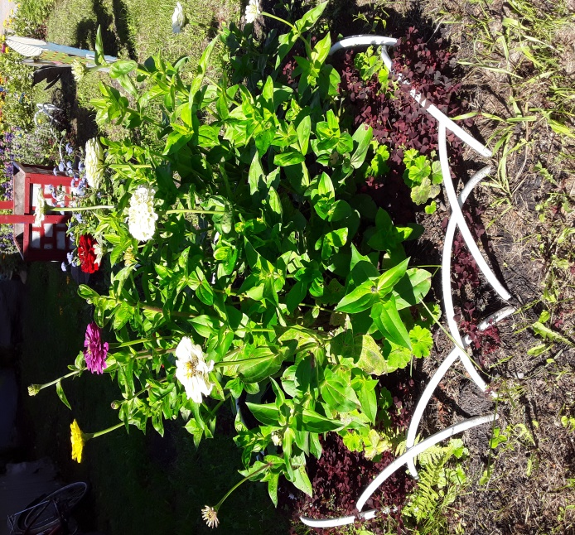
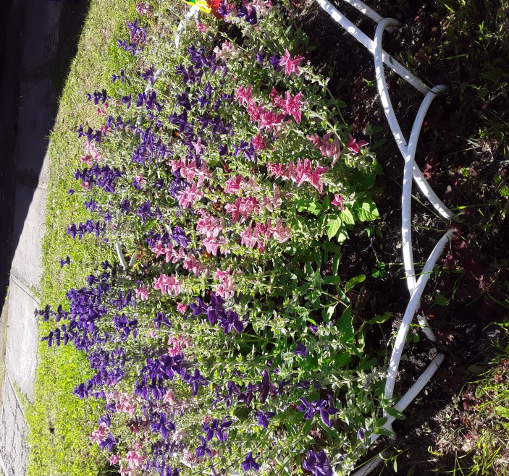
Цветник Это участок (ограниченная территория), на котором выращивают декоративные растения. Чаще всего это травянистые цветковые растения. Цветники используют для украшения садов, парков, а также пространства перед входом в здание.

Slide 13
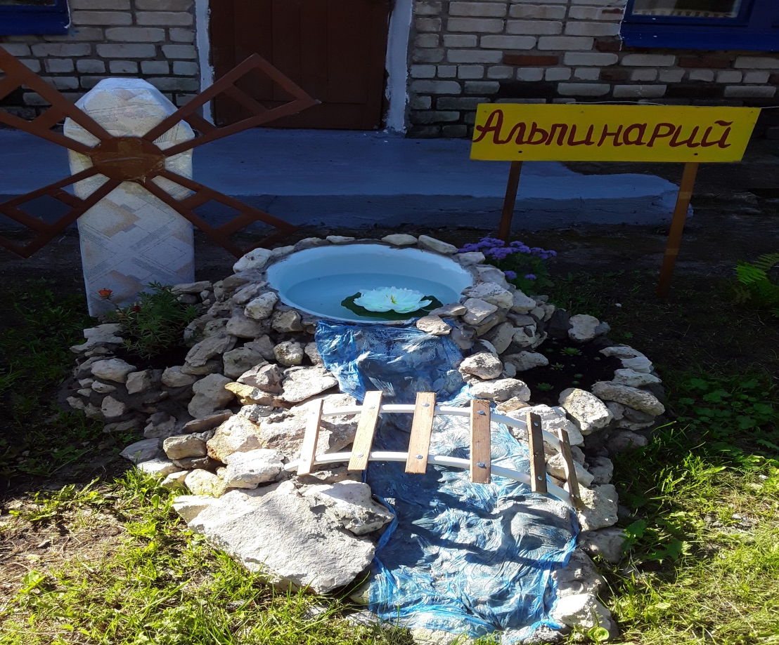
Альпинарий Альпинарий — нетрадиционный элемент развивающей предметной среды. Альпийская горка оживляет среду, привлекает детей своей необычностью и красочностью, способствует возникновению познавательного интереса, развивает эстетические чувства, любознательность, воспитывает ответственное отношение к живым существам. Уход за горкой позволяет расширить знания дошкольников о растениях, их разнообразии, условиях жизни, формирует чувство ответственности в процессе ухода за ними. Кроме того, цветущие растения привлекают многих насекомых, таким образом, появляются дополнительные объекты для наблюдений.

